Slide 1

Муниципальное дошкольное образовательное автономное учреждение «Детский сад № 106
«Анютины глазки» комбинированного вида» г. Орска
Методический кабинет
МДОАУ «Детский сад №106» г. Орска.
Подготовила старший воспитатель: Маркова Ю.Г.
Почта: yulyamarkova.72.72@mail.ru
https://www.maam.ru/users/1299038 Ссылка на эл. портфолио https://padlet.com/yulyamarkova7272/fm0rfnpv7zs3zlxt

Slide 2
Методическая работа - это целостная, основанная на достижениях науки, передового опыта и анализе затруднений педагогов, система мероприятий, направленная на повышение мастерства каждого педагога, на обобщение и развитие творческого потенциала коллектива, на достижение оптимальных результатов образования, воспитания и развития детей.
К.Ю.Белая

Slide 3
Цель методического кабинета:
- формирование и развитие профессиональных качеств педагогов;
- создание условий для их профессионального роста и повышения педагогического мастерства;
- совершенствование творческого потенциала каждого педагога, направленное на оптимальное формирование и развитие личности ребёнка.

Slide 4
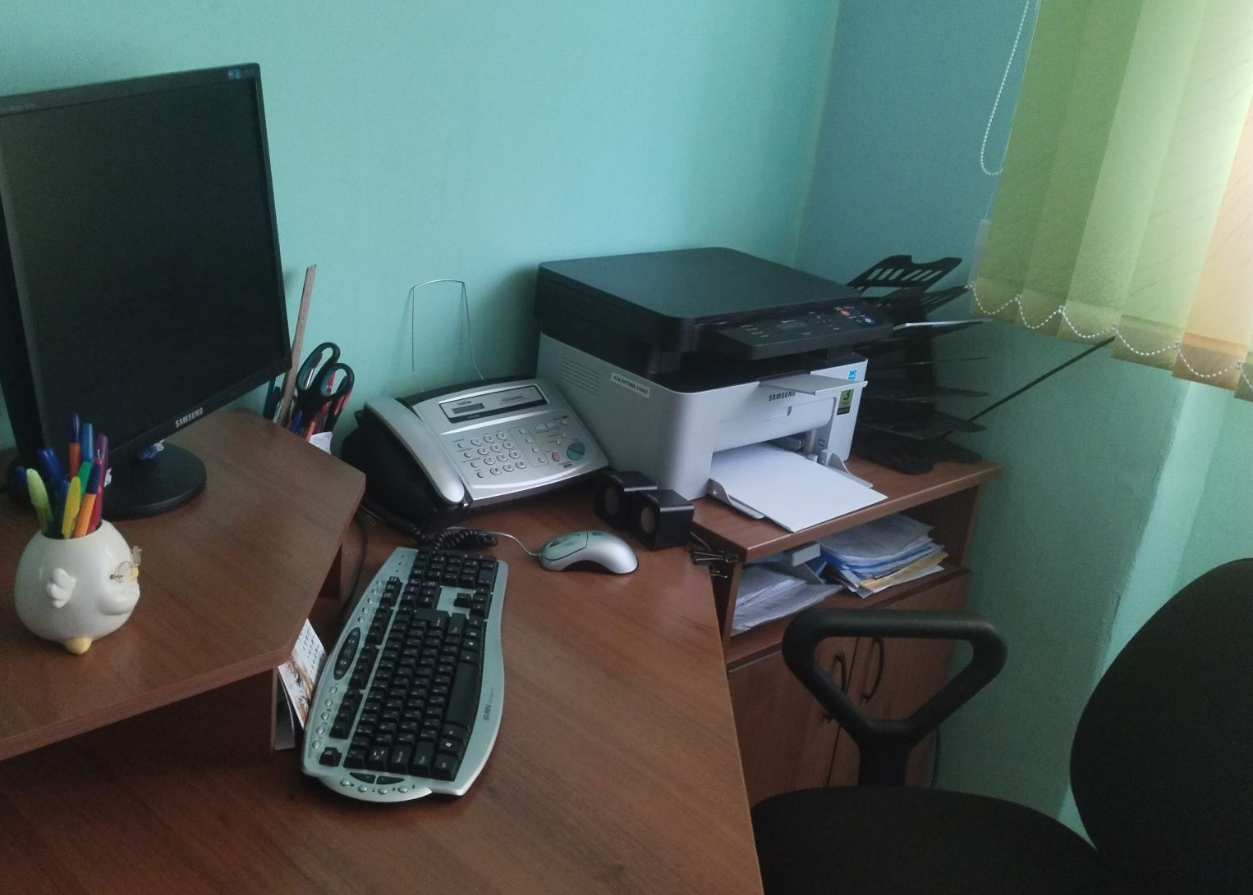
Рабочее место методиста

Slide 5

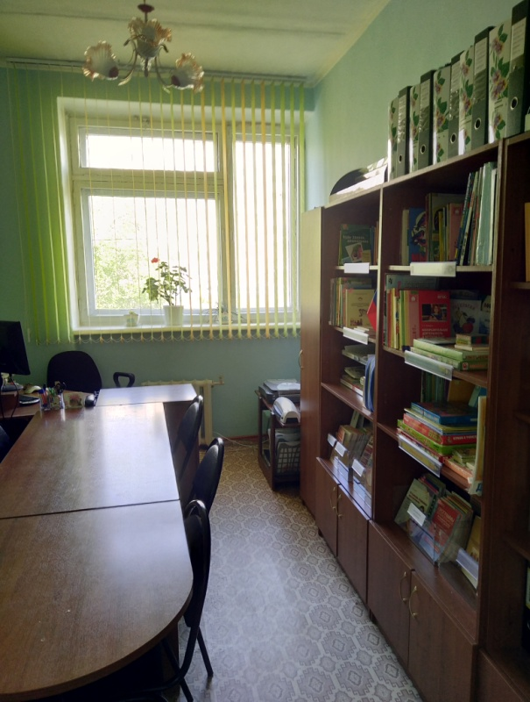
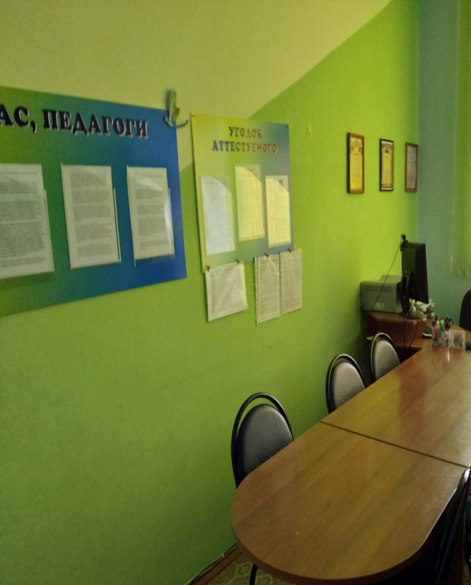
Наш методический кабинет небольшой, но уютный. Здесь расположены шкафы для документации, литературы, периодики, наглядного и дидактического материала

Slide 6
Создание эффективных условий для всестороннего непрерывного развития детей, профессионального развития педагогов дошкольного учреждения, взаимодействия с семьей, определяет основные задачи методической работы:

Slide 7
- достижение воспитанниками дошкольного учреждения установленных государством образовательных стандартов;
- построение образовательного стандарта на основе приоритета общечеловеческих ценностей, жизни и здоровья человека; свободного развития личности; воспитания гражданственности, трудолюбия, уважения к правам и свободам человека, любви к окружающей природе, Родине, семье; воспитание ответственности за свое здоровье, формирование основ здорового образа жизни;
- адаптацию ДОУ к социальному заказу и особенностям развития воспитанников;
- эффективное и оперативное информирование педагогов о новых методиках, технологиях, организации и диагностике образовательного процесса;
- взаимодействие со структурами муниципальной методической службы, родителями воспитанников, социокультурными и образовательными учреждениями.

Slide 8
Модель методической службы
Заведующий МДОУ
Педагогический совет
самообразование
Старший воспитатель
Методический кабинет
Творческие объединения педагогов
Информационная поддержка
сайт ДОУ

Slide 9
МЕТОДИЧЕСКИЙ КАБИНЕТ:
- источник обогащения профессиональной компетентности воспитателей, специалистов, педагогов дополнительного образования;
- центр сбора, обобщения и распространения педагогической информации и педагогического опыта воспитателей детского сада;
- центр нормативно-правовой, педагогической, социальной информации, иллюстрирующей результативность деятельности учреждения.

Slide 10
Методический кабинет дошкольного учреждения должен соответствовать таким требованиям как информативность, доступность, эстетичность, содержательность, способствовать обеспечению мотивации и активности в развитии.

Slide 11
Эргономический
Компоненты методического кабинета
Технологический
Информационный
Оргтехнический
Социальный

Slide 12
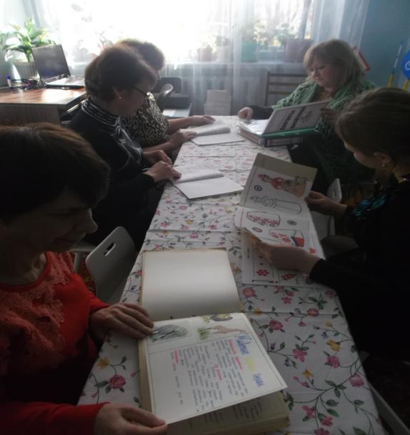
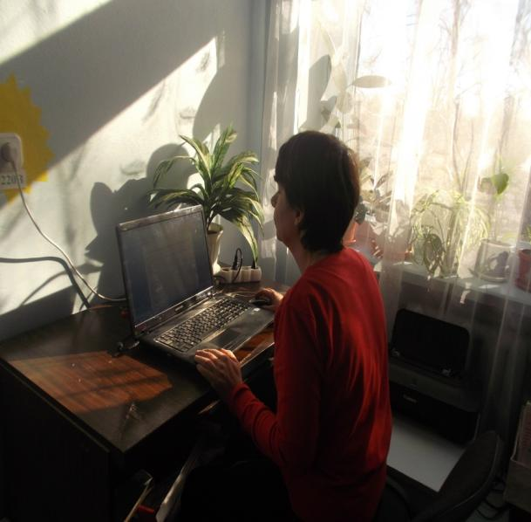
ЗОНА КОЛЛЕКТИВНОЙ ЗОНА ИНДИВИДУАЛЬНОЙ
РАБОТЫ РАБОТЫ
Рабочее место для педагогов.
Оно оснащено компьютером и принтером.
Также имеются: фотоаппарат, музыкальный центр, проектор.
Все технические средства используются повседневной работе.
ЭРГОНОМИЧЕСКИЙ КОМПОНЕНТ

Slide 13
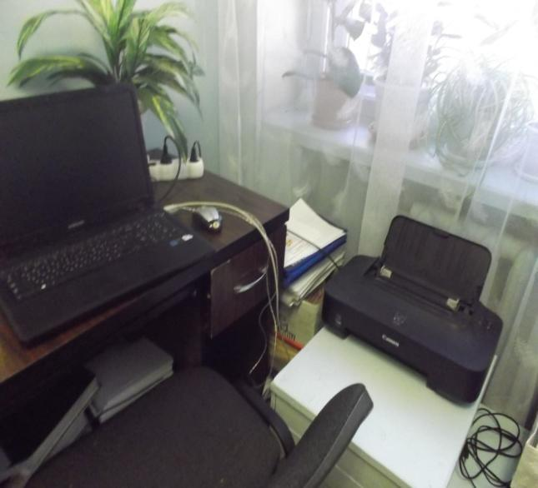
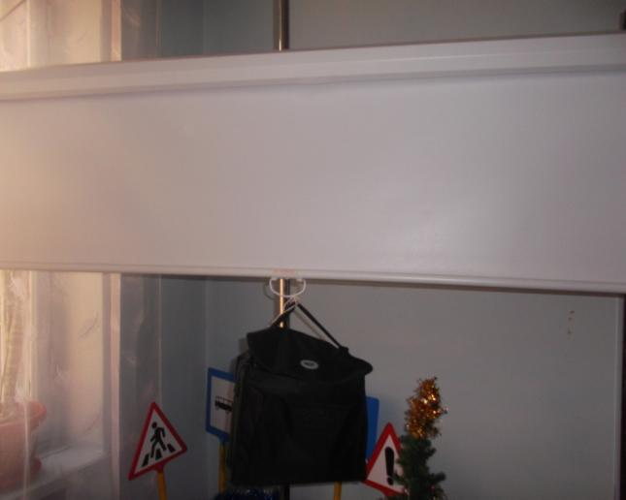
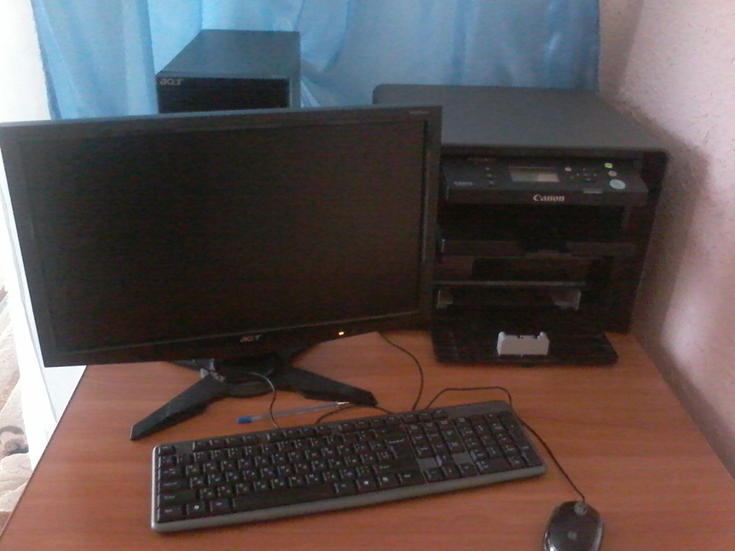
ОРГТЕХНИЧЕСКИЙ КОМПОНЕНТ

Slide 14
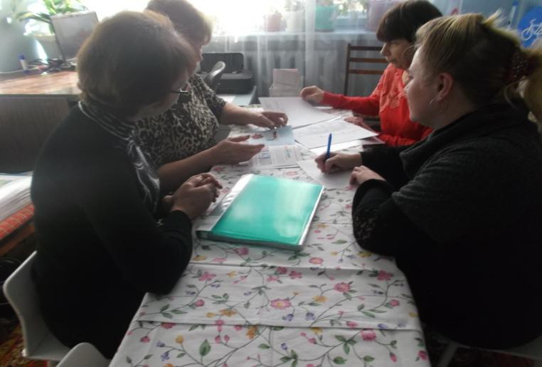
Технологический компонент
Организация работы методических формирований
Рабочая группа по разработке основной общеобразовательной программы дошкольного образования

Slide 15
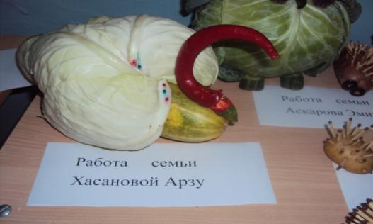
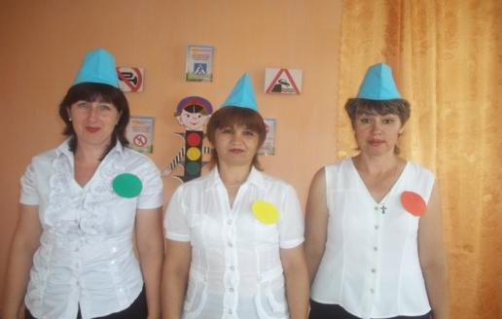
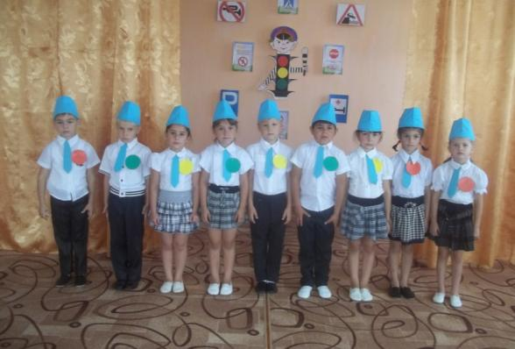
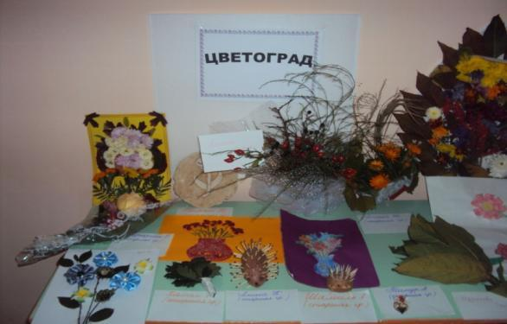
Социальный компонент
Участие педагогов, детей и родителей в
конкурсах

Slide 16
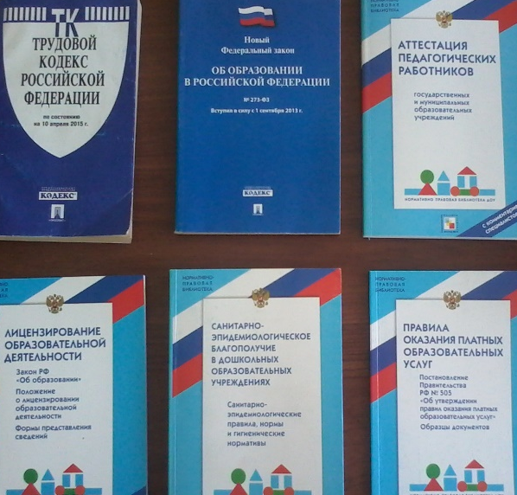
Систематизация материалов методического кабинета:
- нормативные и инструктивные материалы;
учебно-методическое обеспечение;
- наглядно-иллюстративный материал (демонстрационный и раздаточный);
- литература педагогическая и детская, периодические издания;
- выставки;
документация по содержанию работы ДОУ.
НОРМАТИВНО - ПРАВОВЫЕ ДОКУМЕНТЫ

Slide 17
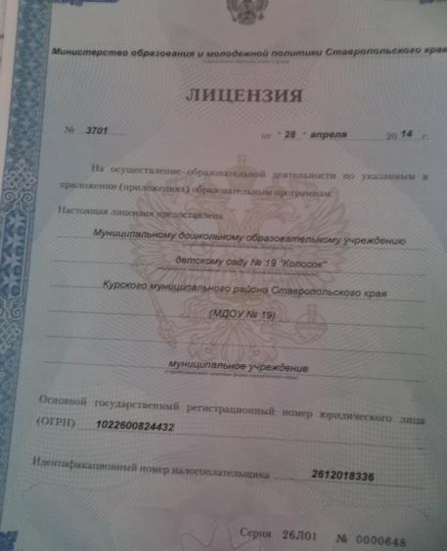
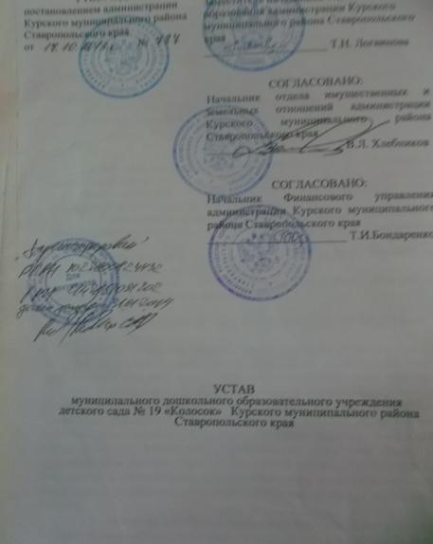
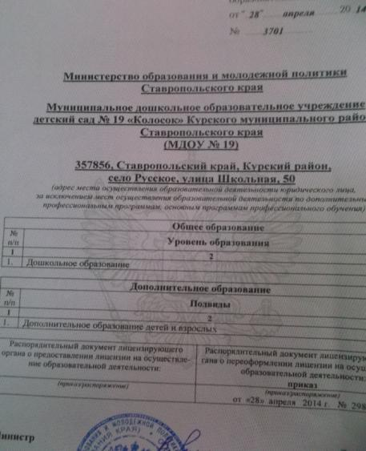
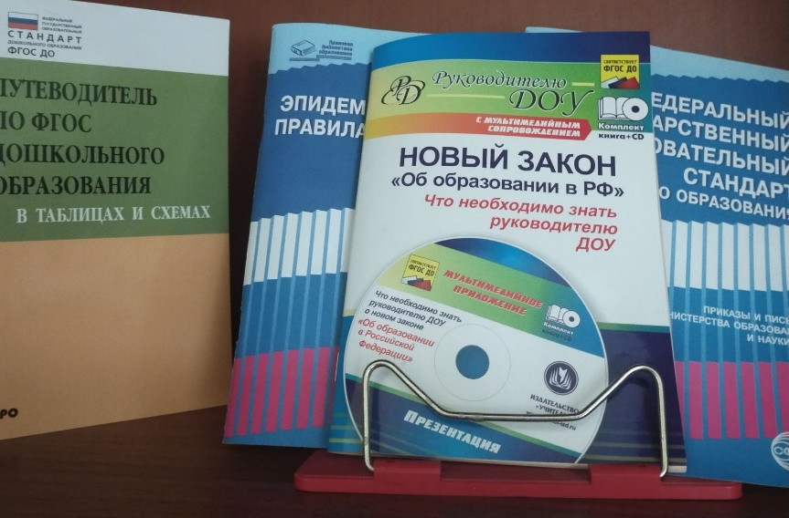
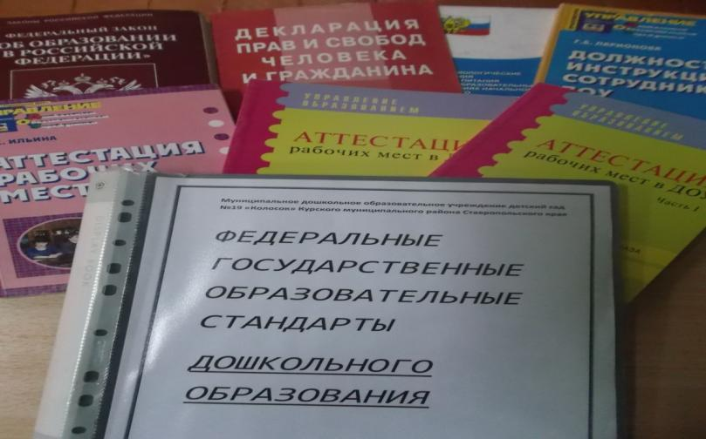

ИНФОРМАЦИОННЫЙ КОМПОНЕНТ
нормативно-правовые
материалы

Slide 18
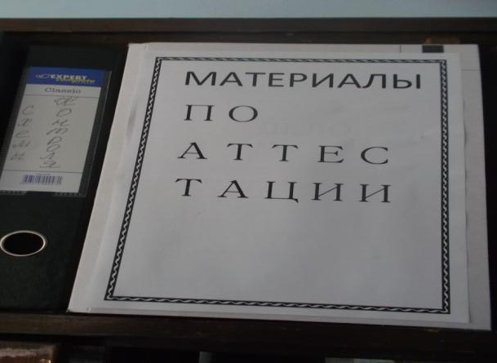
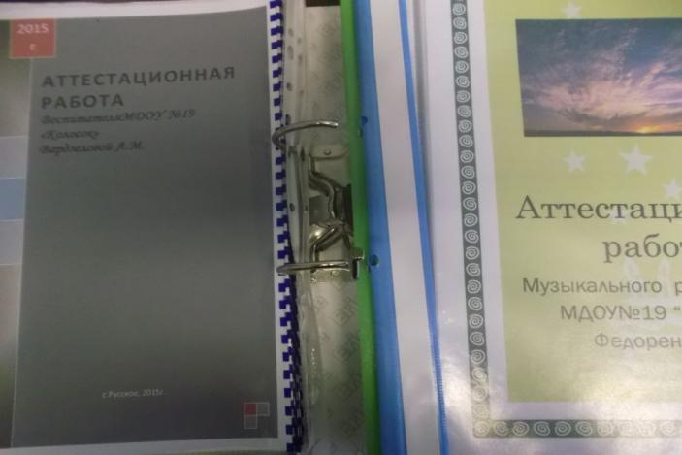
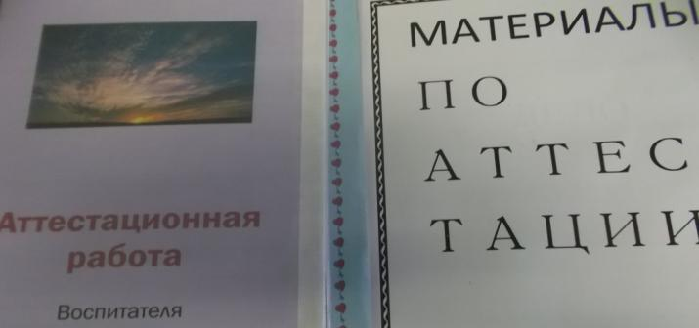
ИНФОРМАЦИОННЫЙ КОМПОНЕНТ
материалы по аттестации

Slide 19
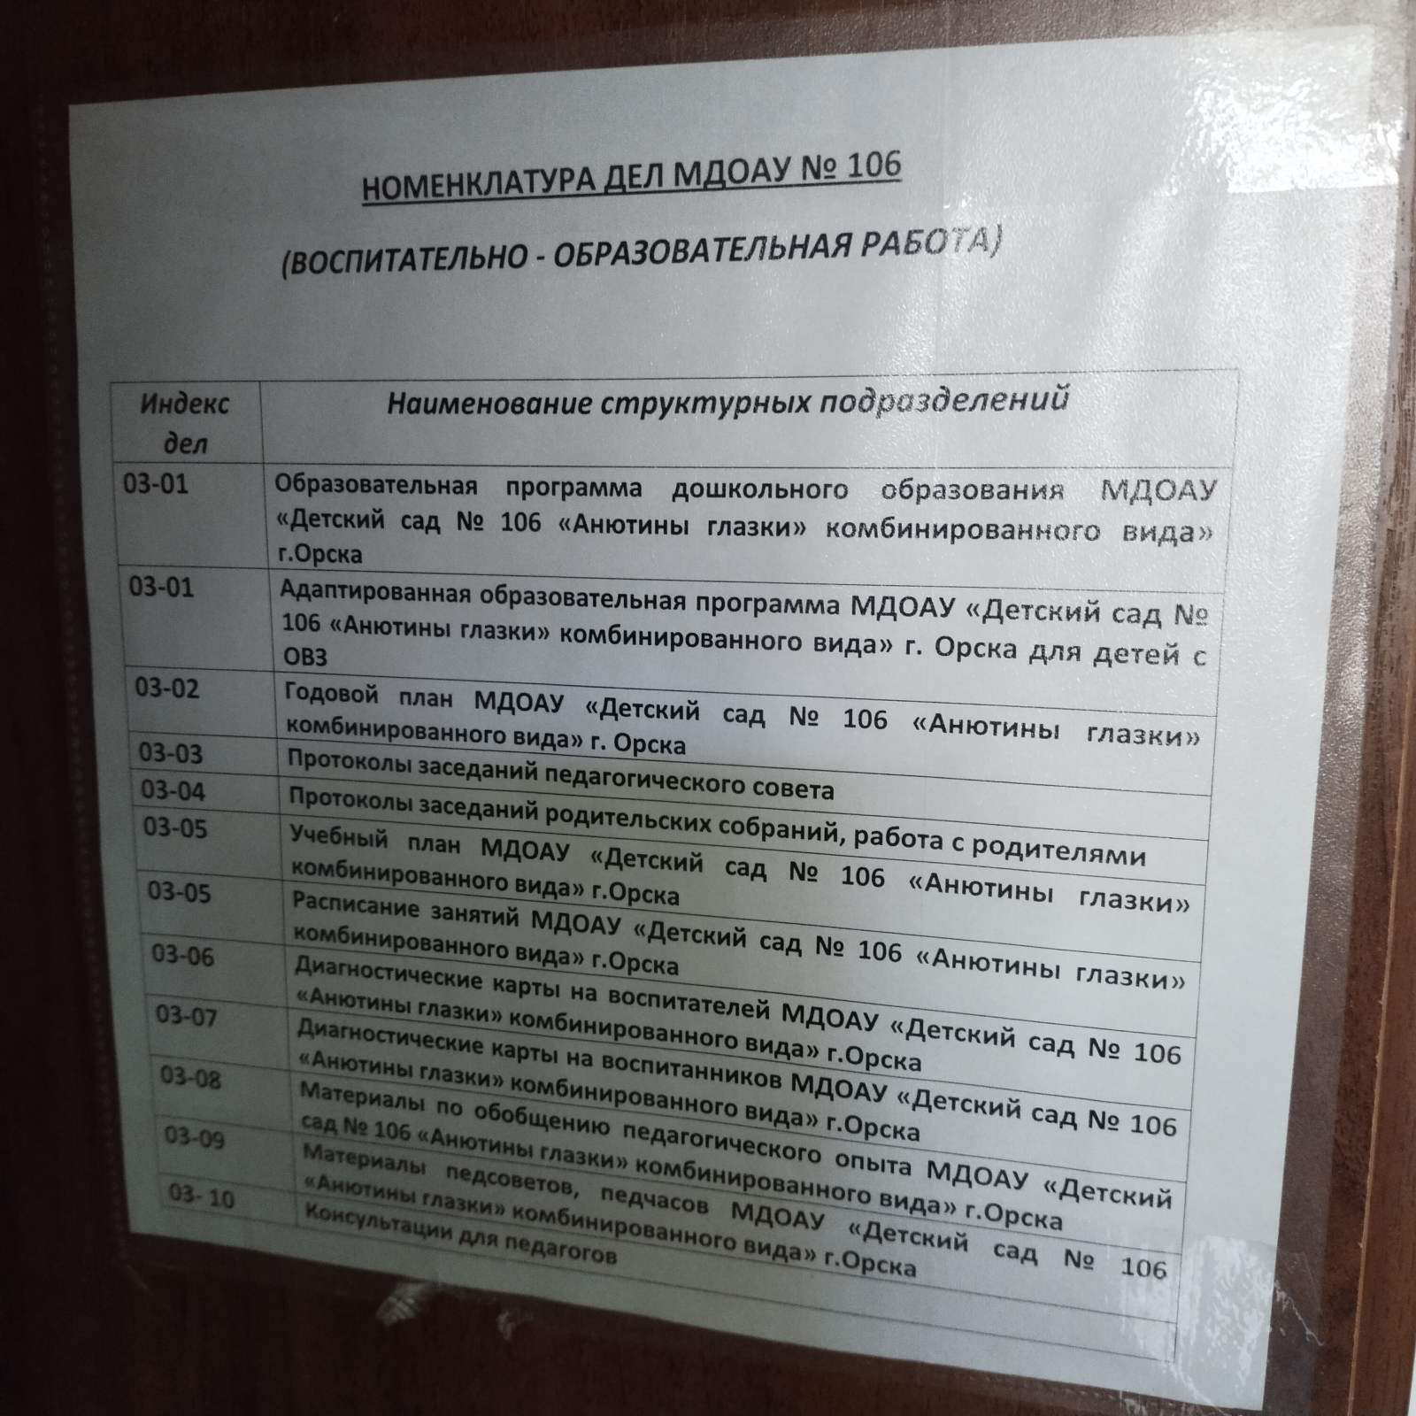
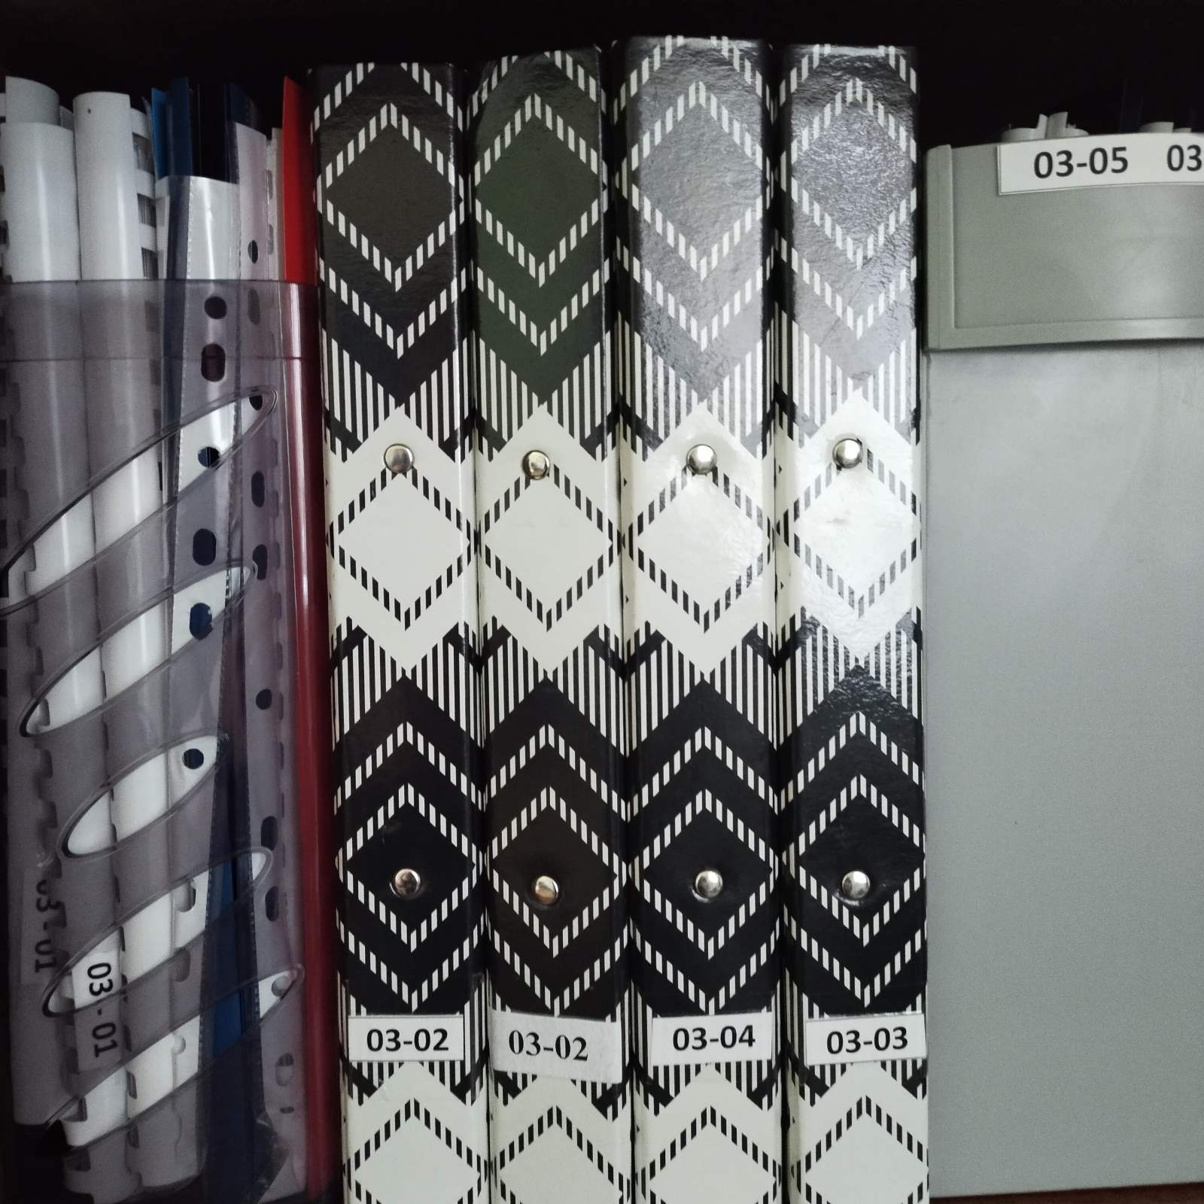
ИНФОРМАЦИОННЫЙ КОМПОНЕНТ
основная документация
Нормативная и методическая документация расположена в шкафу в папках

Slide 20
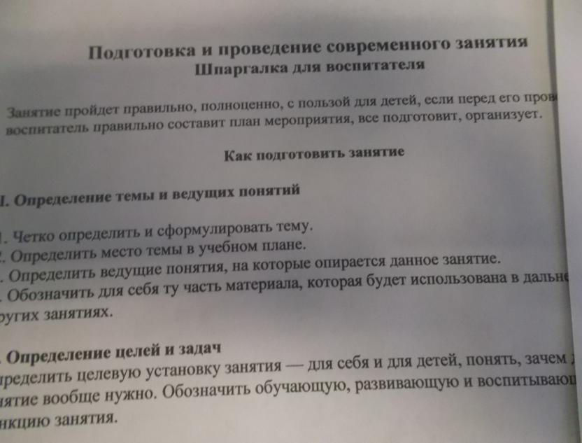
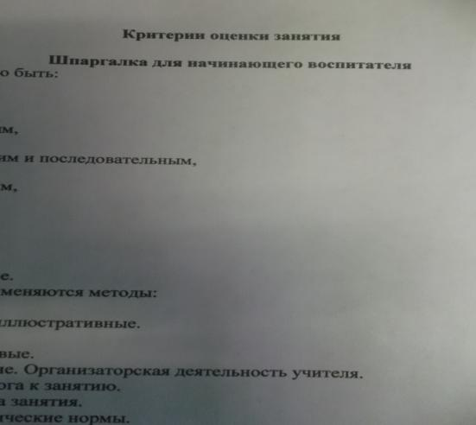
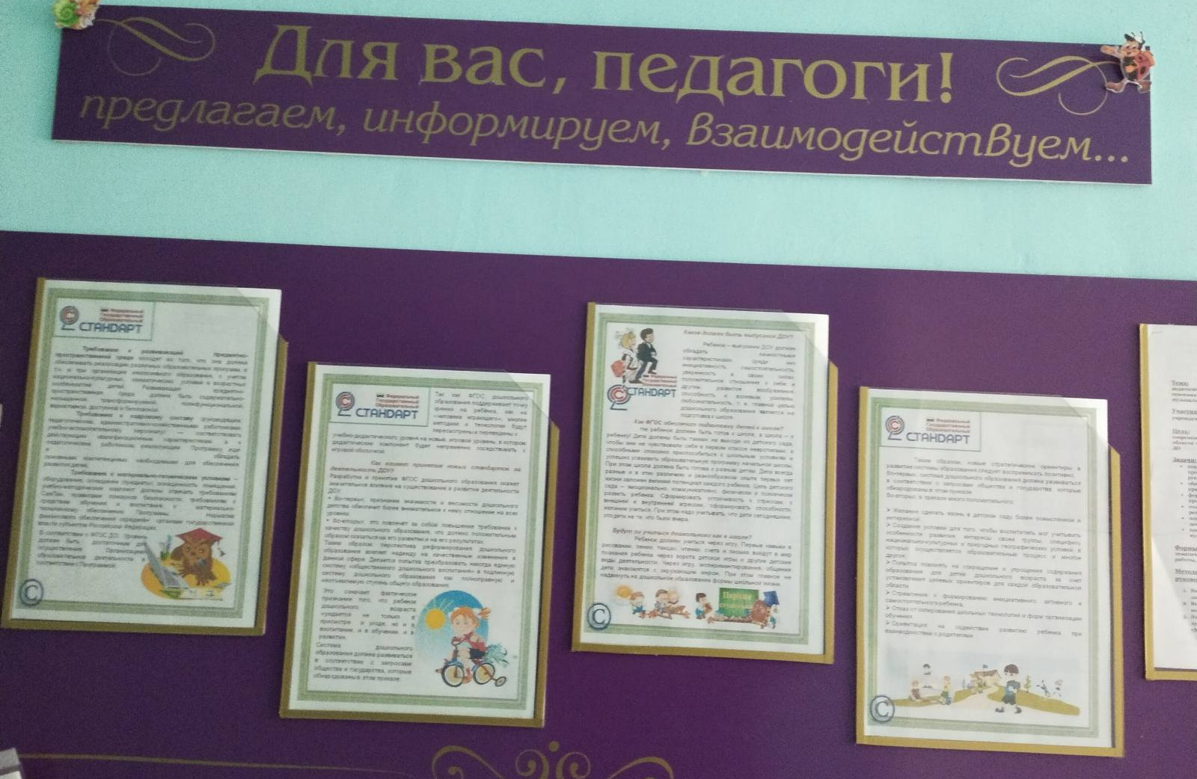
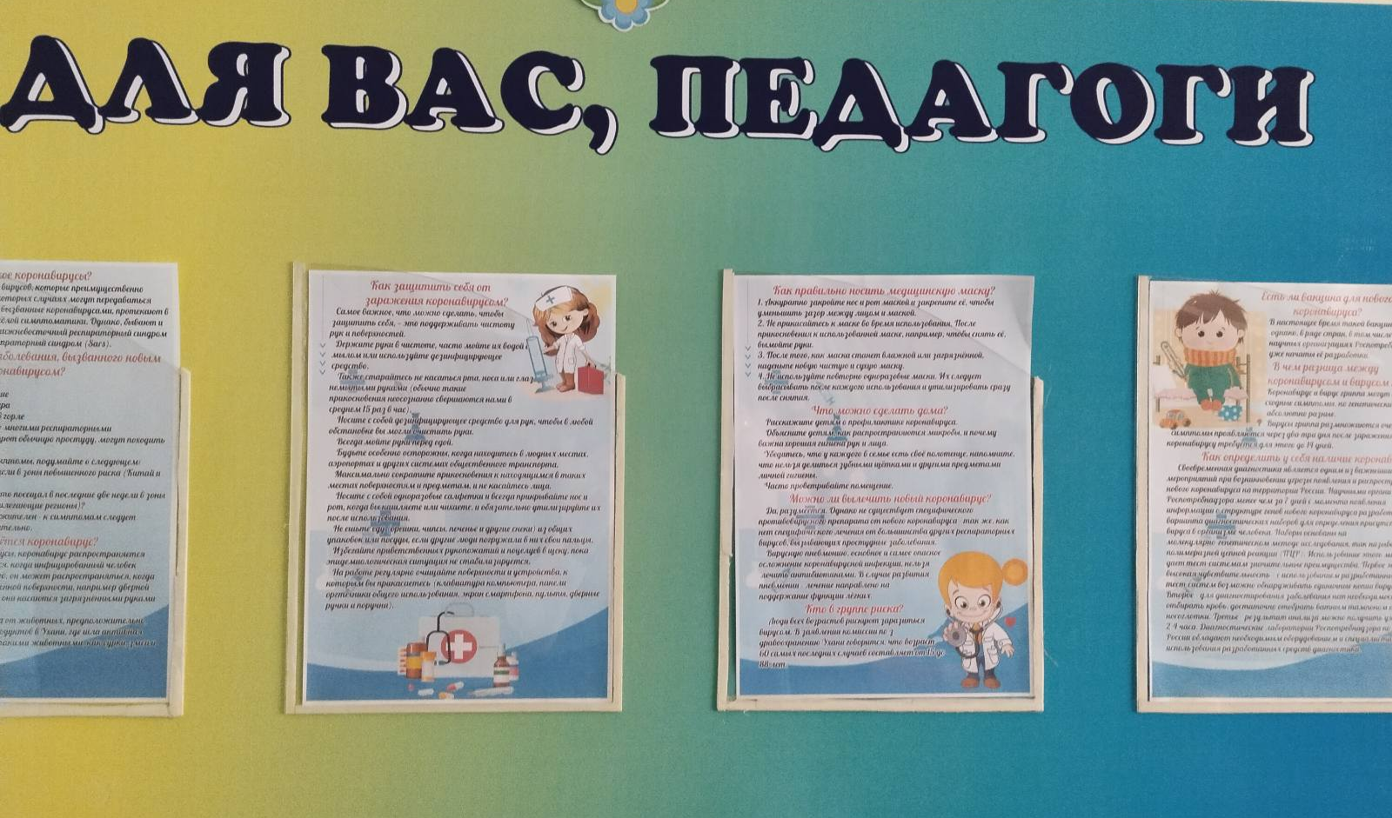
ИНФОРМАЦИОННЫЙ КОМПОНЕНТ
Информационные стенды
На них представлена информация по годовым задачам детского сада, вопросы и результаты контрольной деятельности, объявления, работа с молодыми педагогами и др.

Slide 21
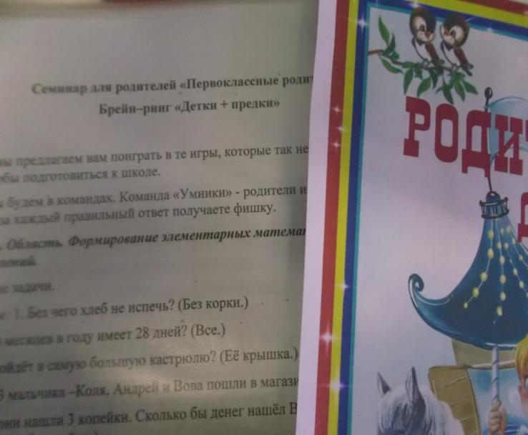
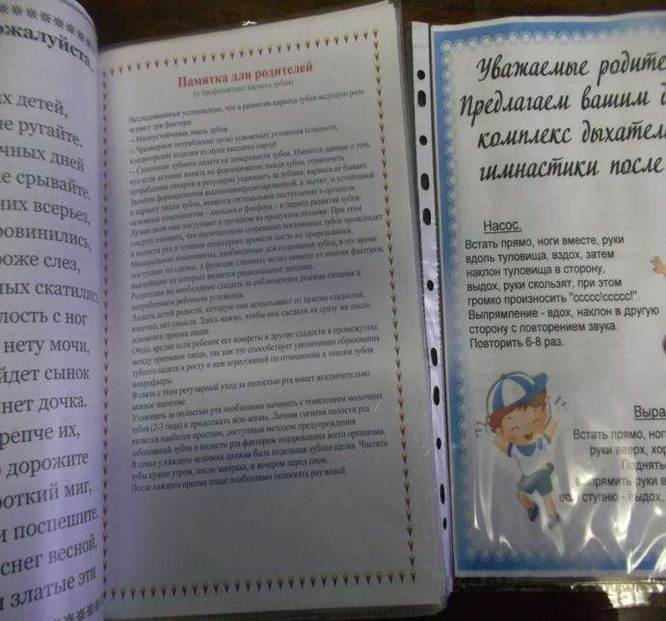
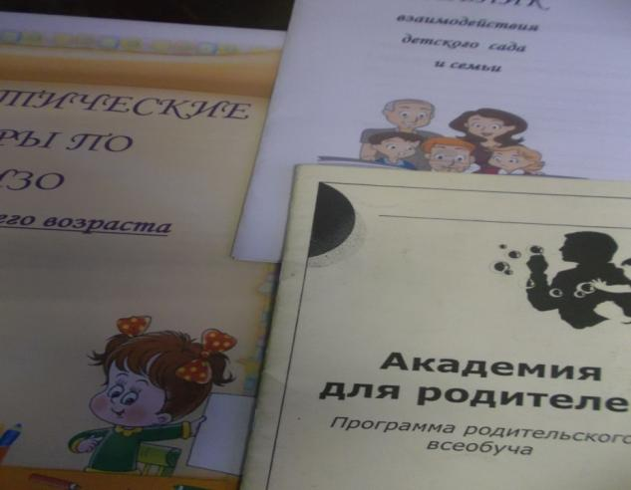
ИНФОРМАЦИОННЫЙ КОМПОНЕНТ
работа с родителями

Slide 22
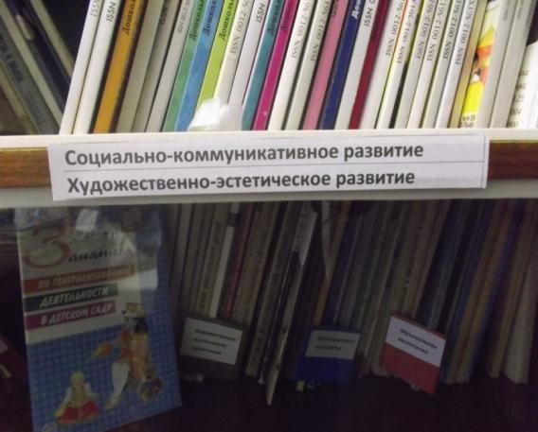
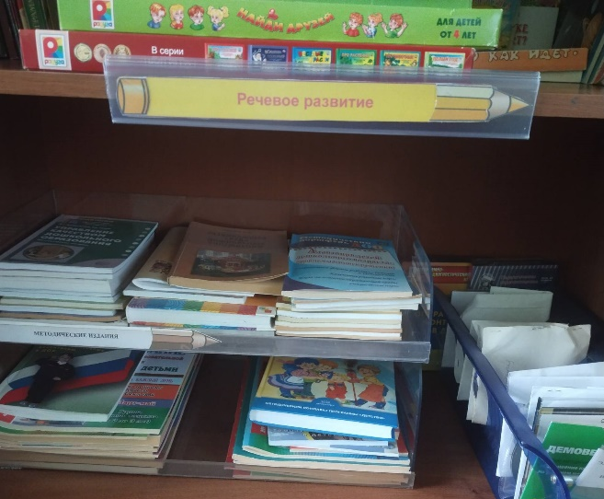
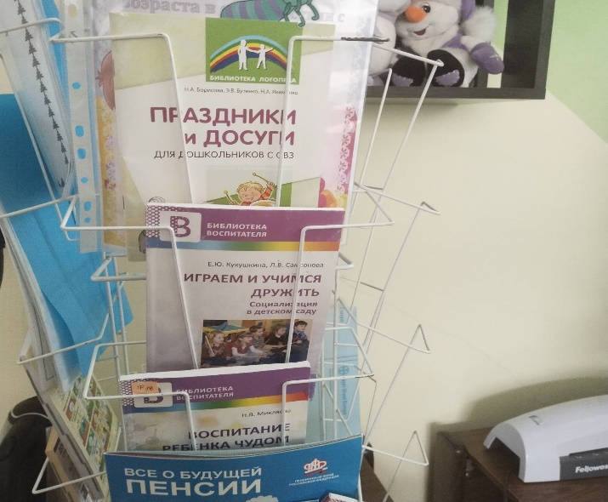
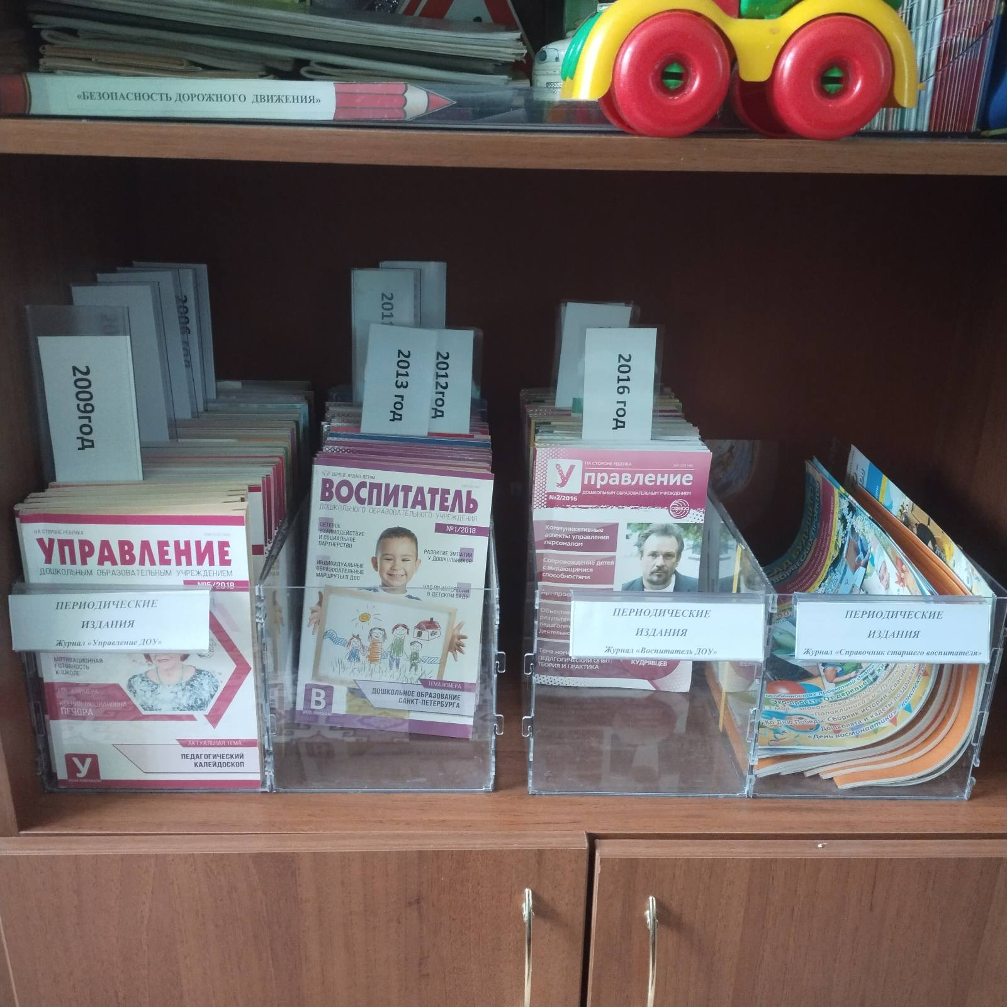
ИНФОРМАЦИОННЫЙ КОМПОНЕНТ
библиотека
В шкафу размещена методическая литература, которая для удобства расставлена по разделам, разделы подписаны.

Slide 23
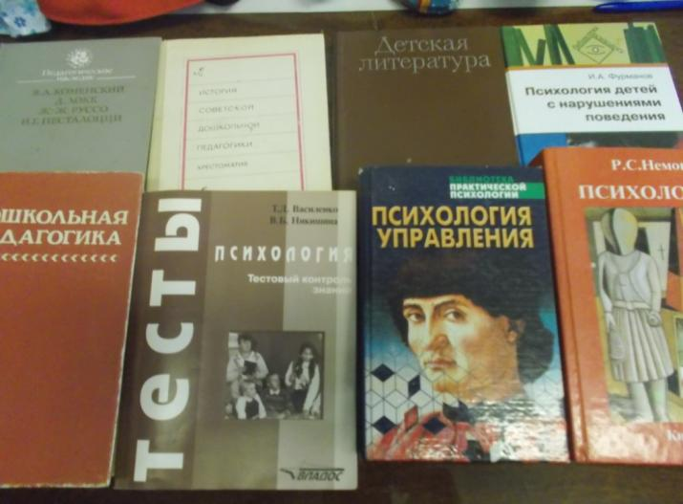
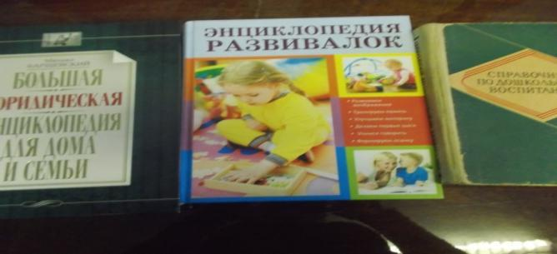
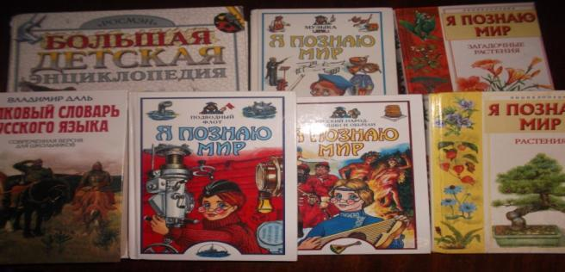
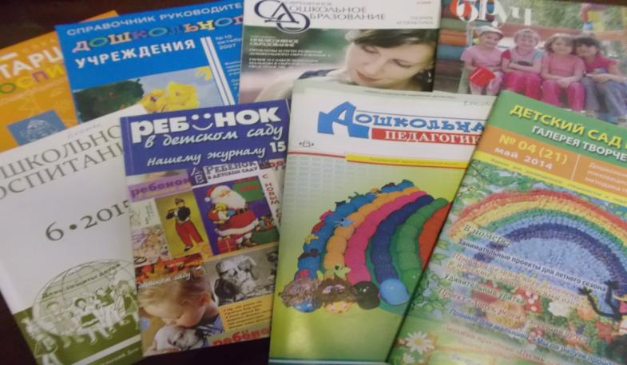
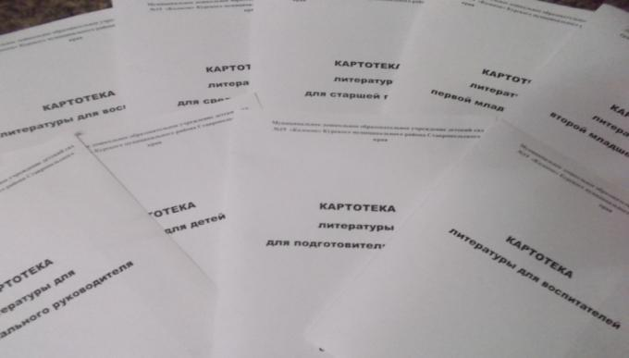
ИНФОРМАЦИОННЫЙ КОМПОНЕНТ
библиотека

Slide 24
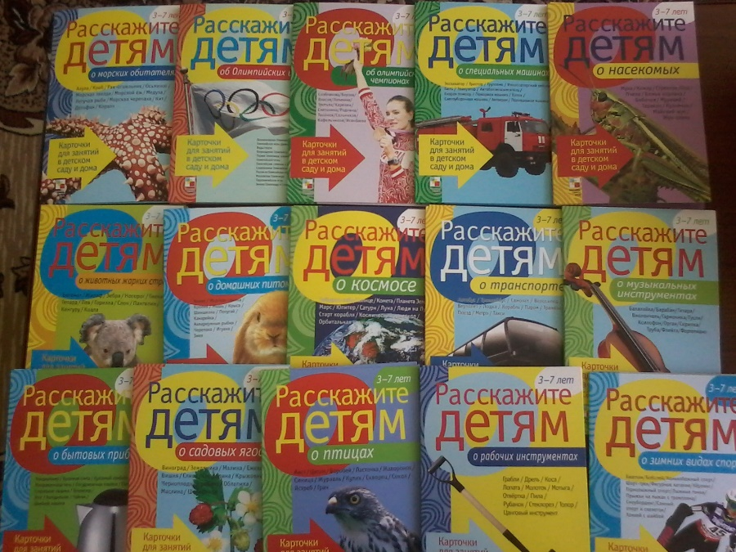
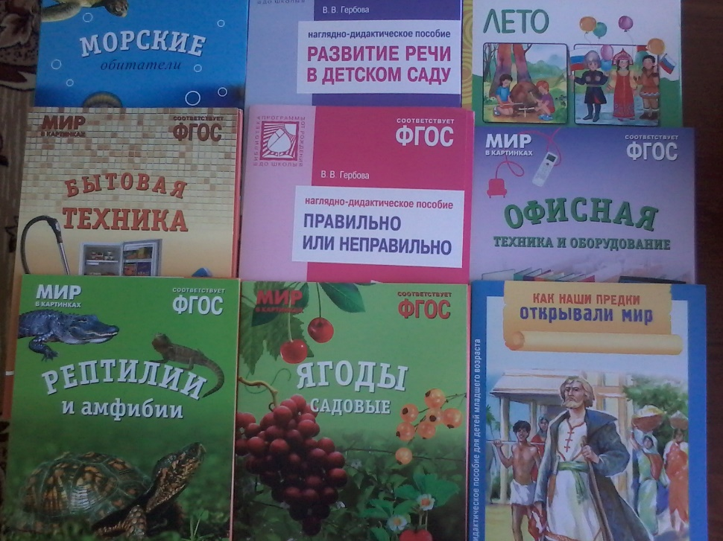
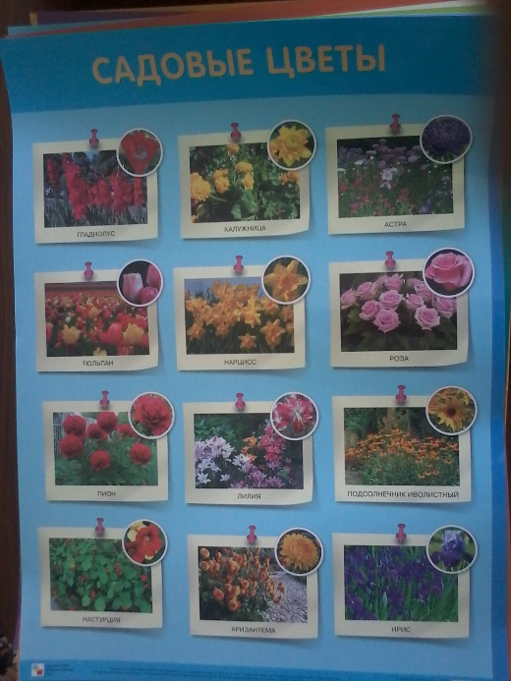
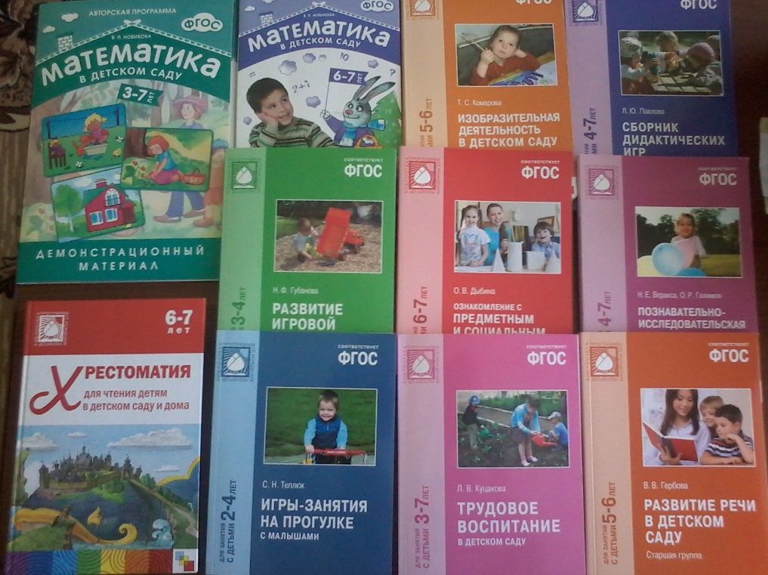


Slide 25
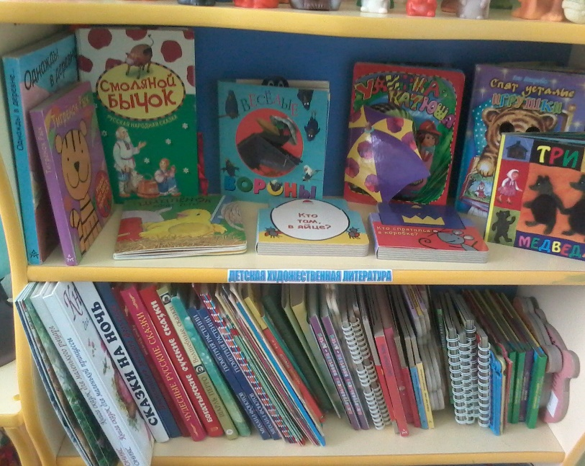
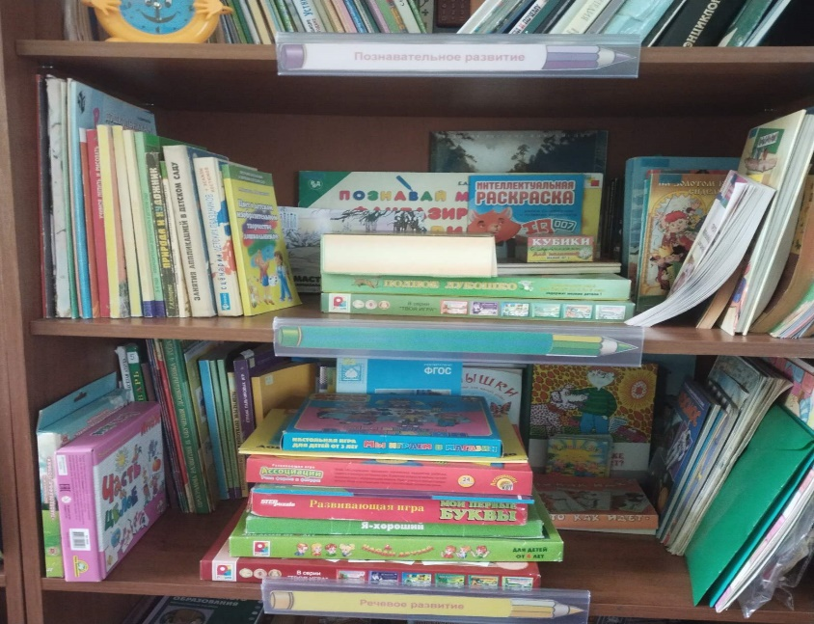
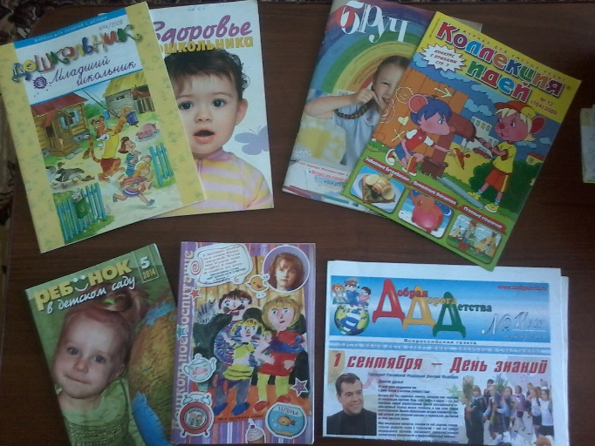
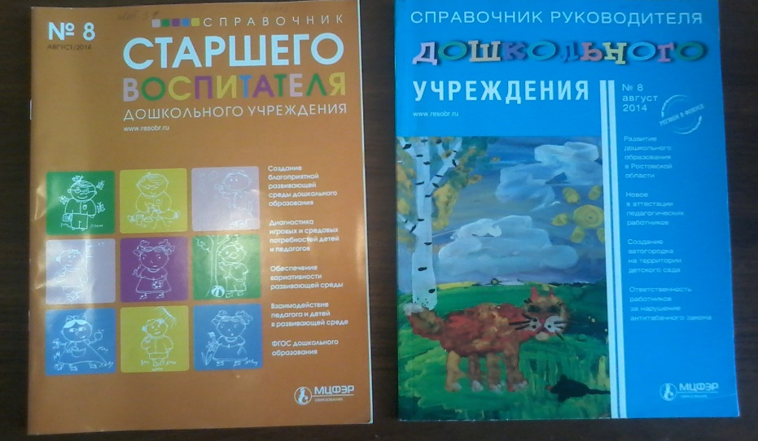
Имеются периодические издания:
Детская художественная литература.

Slide 26
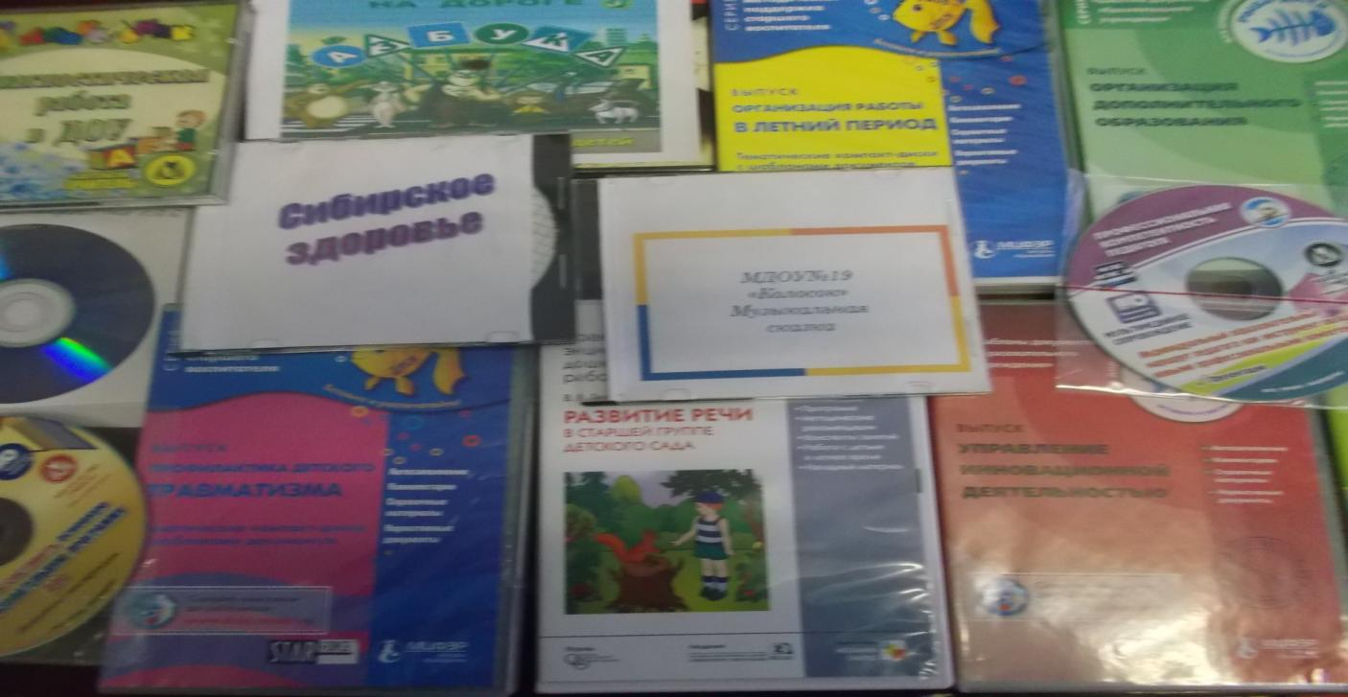
ИНФОРМАЦИОННЫЙ КОМПОНЕНТ
Фонотека, видеотека

Slide 27
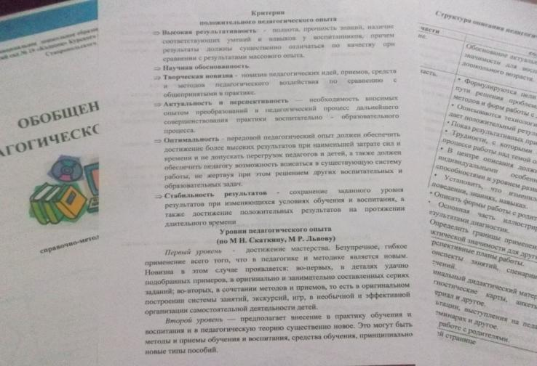

ИНФОРМАЦИОННЫЙ КОМПОНЕНТ
опыт работы

Slide 28






ИНФОРМАЦИОННЫЙ КОМПОНЕНТ
Наглядный материал

Slide 29



ИНФОРМАЦИОННЫЙ КОМПОНЕНТ
Работа с воспитателями

Slide 30

ИНФОРМАЦИОННЫЙ КОМПОНЕНТ
выставки

Slide 31




ИНФОРМАЦИОННЫЙ КОМПОНЕНТ
Стенды, новые материалы

Slide 32





В помощь педагогам регулярно оформляются выставки методического материала.

Slide 33
Перспективы развития методической службы в ДОУ
Методическая служба
Продолжение внедрения инновационных технологий
Продолжение внедрения компьютерных технологий в образовательный процесс

Slide 34
Кроме всего вышеперечисленного в методическом кабинете есть:
разработки занятий, мероприятий;
презентации;
слайды;
видео (проведенные занятия, познавательные мультфильмы, научно-популярные фильмы, физминутки, и др.);
информация по участию педагогов в семинарах, конкурсах, педагогических чтениях и т.д.);
портфолио педагогов (занятия, грамоты, информация об участии в конкурсах, педчтениях и т.п., фотографии педагогической деятельности, публикации и т.д.);
информация по участию воспитанников детского сада в конкурсах.

Slide 35
СПАСИБО ЗА ВНИМАНИЕ!

